Slide 1


Enhance Soft Skills to Nurture
Competitiveness and Employability
Flexibilidad Cognitiva
SSE Riga

Slide 2
OBJETIVOS Y METAS
Al finalizar este módulo seremos capaces de:
Identificar la flexibilidad cognitiva
Reconocer el papel y la importancia de la flexibilidad cognitiva como una futura habilidad
Reconocer y usar instrumentos para evaluar la flexibillidad cognitiva
Conocer y aplicar técnicas para mejorar la flexibilidad cognitiva
Notes:
2

Slide 3
ÍNDICE
1 ¿Qué es la flexibilidad cognitiva y por qué es importante para la búsqueda de empleo?
2 Evaluar el nivel de flexibilidad cognitiva
3 Mejora y formación
Notes:
3

Slide 4


Unidad 1
¿Qué es la flexibilidad cognitiva?
La flexibilidad cognitiva es la capacidad del ser humano de adaptar las estrategias de proceso cognitivo para afrontar condiciones nuevas e inesperadas del entorno (Cañas et al. 2003).
With the support of the Erasmus+ programme of the European Union. This document and its contents reflects the views only of the authors, and the Commission cannot be held responsible for any use which may be made of the information contained therein.
Notes:
4

Slide 5
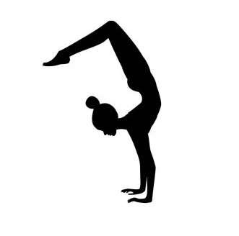
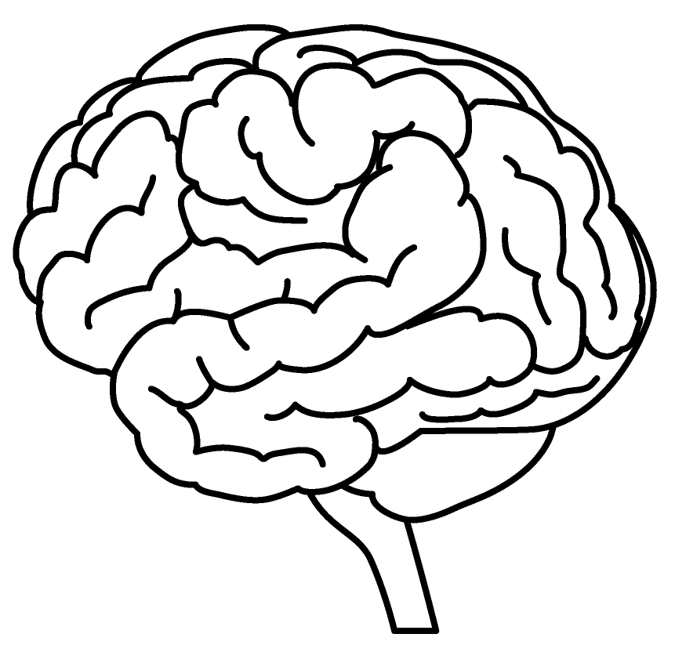
Unidad 1
¿Qué es la flexibilidad cognitiva?
+
Resolución de problemas
Pensamiento crítico
Conectar ideas
Sintetizar la información
Flexionar
Torsionar
Pensar sobre las cosas de manera diferente
Cambiar los enfoques si es necesario
With the support of the Erasmus+ programme of the European Union. This document and its contents reflects the views only of the authors, and the Commission cannot be held responsible for any use which may be made of the information contained therein.
Notes:
5

Slide 6
Unidad 1
¿Qué es la flexibilidad cognitiva? Definiciones alternativas
La capacidad del cerebro para pasar de pensar en un concepto a otro. Cuanto más rápido pueda cambiar o "trasladar" su pensamiento de una dimensión a otra, mayor será su nivel de flexibilidad cognitiva.
La capacidad de pensar con flexibilidad y cambiar de perspectivas y enfoques fácilmente
La propiedad intrínseca de un sistema cognitivo, a menudo asociado con la capacidad mental de ajustar su actividad y contenidos, para cambiar entre diferentes tareas y sus correspondientes respuestas de comportamiento, manteniendo múltiples conceptos simultáneamente e intercambiar la atención interna entre ellos (William, 1962)
Para conocer más definiciones académicas de la flexibilidad cognitiva consultar Ionescu (2012)
Terminología alternativa: en neurociencia, cuando hablamos de flexibilidad cognitiva a veces nos referimos a “cambio de atención”, “cambio cognitivo”, “flexibilidad mental”, “cambio de configuración” y “cambio de tarea”
* Scott, William A. (December 1962). "Cognitive complexity and cognitive flexibility". Sociometry. 25 (4): 405–414. doi:10.2307/2785779. JSTOR 2785779.
** Ionescu (2012). Exploring the nature of cognitive flexibility. New ideas in psychology, 30(2), 190-200.)
With the support of the Erasmus+ programme of the European Union. This document and its contents reflects the views only of the authors, and the Commission cannot be held responsible for any use which may be made of the information contained therein.
Notes:
6

Slide 7

Unidad 1
¿Qué es la flexibilidad cognitiva?
Analogía
Cambio de canales en una televisión:
Piense en los canales como “flujos de pensamiento” y la TV como su “cerebro”
Si está atrapado en un canal y no es capaz de cambiarlo, su cognición es inflexible; su corriente de pensamiento y/o sus creencias no se pueden modificar ni alterar
Si tenemos un mando y podemos cambiar rápidamente de canal, tneemos una buena flexibilidad cognitiva
With the support of the Erasmus+ programme of the European Union. This document and its contents reflects the views only of the authors, and the Commission cannot be held responsible for any use which may be made of the information contained therein.
Notes:
7

Slide 8
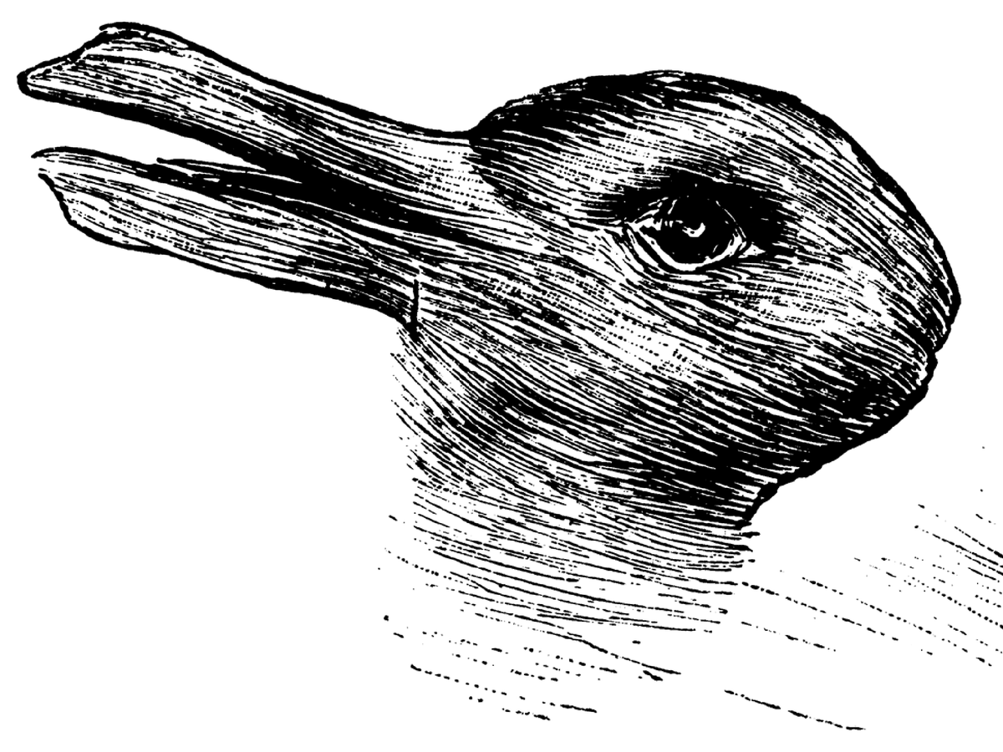
Unit 1
¿Qué estás viendo?
With the support of the Erasmus+ programme of the European Union. This document and its contents reflects the views only of the authors, and the Commission cannot be held responsible for any use which may be made of the information contained therein.
Notes:
Rabbit or duck?
8

Slide 9

Unit 1
¿Qué estás viendo?
With the support of the Erasmus+ programme of the European Union. This document and its contents reflects the views only of the authors, and the Commission cannot be held responsible for any use which may be made of the information contained therein.
Notes:
Faces vs vaze
9

Slide 10
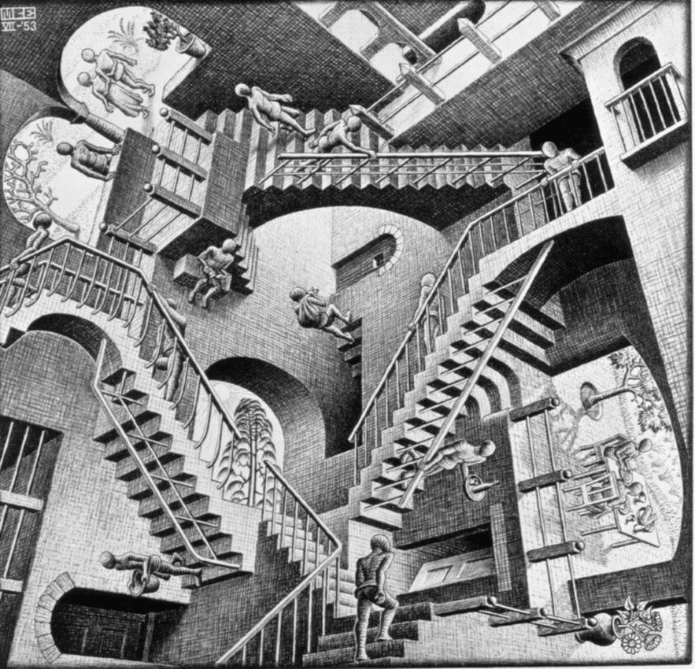
Unit 1
¿Qué estás viendo?:
Las escaleras de Schroeder
Perspectivas cambiantes
¿Qué facilidad tenemos para cambiar la perspectiva?
Escher, M. C. "Relativity." Lithograph. 1953
With the support of the Erasmus+ programme of the European Union. This document and its contents reflects the views only of the authors, and the Commission cannot be held responsible for any use which may be made of the information contained therein.
Notes:
Faces vs vase
10

Slide 11
Unidad 1
¿Qué es el cambio mental?
La flexibilidad cognitiva se refiere a la capacidad de adaptarse a los cambios, mientras que el cambio mental es el proceso que hace posible adaptarse al cambio. El cambio es el principal componente en la flexibilidad cognitiva (a menudo referido como el mismo concepto)
Características de las personas con fortaleza de cambio mental:
Se adaptan rápidamente a los cambios y a las nuevas situaciones
Toleran fácilmente los cambios que ocurren durante la resolución de problemas o la realización de una tarea
Ofrecen soluciones alternativas a los problemas
Transición fácil de una situación a otra y saber cómo comportarse adecuadamente en cada situación
Capturan varias dimensiones de la realidad, las ven desde distintos puntos de vista, reconocen relaciones ocultas, y por lo tanto, encuentran fácilmente soluciones alternativas para el mismo problemas
Toleran los errores y los cambios, son capaces de pensar en una situación desde el punto de vista de otra persona
Llegan a compromisos con facilidad
With the support of the Erasmus+ programme of the European Union. This document and its contents reflects the views only of the authors, and the Commission cannot be held responsible for any use which may be made of the information contained therein.
Notes:
11

Slide 12
Unidad 1
Flexibilidad cognitiva y cambio mental: Ejemplos
Estás preparándote para desayunar y de pronto te das cuenta de que no queda pan. ¿Qué haces? ¿Te enfadas y te vas a trabajar sin desayunar? ¿Vas a un bar y comes allí? ¿Tienes algo más para desayunar?
El cambio cognitivo te permite pensar en otra opción cuando el plan original se ve alterado por un cambio inesperado
Un buen amigo deja de hablarte de pronto. ¿Por qué? ¿Está enfadado contigo?
La flexibilidad mental nos permite pensar en que ha podido suceder, y pensar en una razón por la que es posible que hayan dejado de hablarnos. Si podemos pensar en las cosas desde el punto de vista de otras personas, te ayuda a ponerte en su situación y pensar en lo que puede haber pasado
Siempre tomamos el mismo camino para ir a trabajar. Un día, está lloviendo a cántaros y sabes que habrá mucho tráfico. ¿Qué haces? Podrías coger el tren, podrías salir más temprano de casa y tratar de adelantarte al tráfico, o podrías coger otro transporte público con la esperanza de llegar antes al trabajo.
Tus planes originales o rutinas pueden cambiar por una situación inesperada, pero la flexibilidad cognitiva y el cambio nos permite pensar en posibles soluciones alternativas que nos ayuden a llegar al trabajo a tiempo. Usaremos las mismas habilidades que usamos al tomar una decisión: experiencia, expectativas, motivación, conocimiento y emociones.
With the support of the Erasmus+ programme of the European Union. This document and its contents reflects the views only of the authors, and the Commission cannot be held responsible for any use which may be made of the information contained therein.
Notes:
12

Slide 13
Unidad 1
Rigidez cognitiva
¿Qué es la rigidez cognitiva?
Falta de flexibilidad cognitiva, contraria a la flexibilidad cognitiva
Incapacidad para cambiar el comportamiento o las creencias cuando son ineficaces para alcanzar un objetivo
Ejemplo
Si nos piden decir letras que empiecen por la letra "M", y en la única palabra que podemos pensar es ”manzana", estaríamos experimentando rigidez cognitiva, ya que somos incapaces de crear alternativas a la palabra “manzana”
EL sentimiento que provoca este fenómeno es una sentimiento de “atasco”, sin ser capaces de encontrar una salida
  La rigidez cognitiva tiene consecuencias negativas en la vida diaria, en situaciones que requieren crear estrategias alternativas o soluciones
¿Por qué algunas personas tienen rigidez cognitiva?
Al cerebro humano le gusta la estabilidad y trata de evitar la inestabilidad como sea posible.
With the support of the Erasmus+ programme of the European Union. This document and its contents reflects the views only of the authors, and the Commission cannot be held responsible for any use which may be made of the information contained therein.
Notes:
13

Slide 14
Unidad 1
Aspectos de la flexibilidad cognitiva
Transición “corriente de pensamientos” y atención
  La flexibilidad cognitiva a menudo se refiere a la capacidad de combinar pensamientos entre múltiples conceptos
Actualización de creencias y cognición
* La FC puede referirse a la actualización de la función cognitiva como una adaptación a nueva información o estímulos
Observación multifacética
  La FC puede referirse a considerar múltiples elementos de observación simultáneamente
Deconstruir los pensamientos
* Cuando se nos plantea un pensamiento o problema complejo, CF ayuda a deconstruir la complejidad en partes más pequeñas. La capacidad de cambiar entre elementos específicos de un problema mayor en un esfuerzo por resolverlo es un ejemplo de flexibilidad cognitiva.
Conciencia ampliada
  Capacidad de ser conscientes de todas las posibles elecciones y alternativas de un escenario concreto
With the support of the Erasmus+ programme of the European Union. This document and its contents reflects the views only of the authors, and the Commission cannot be held responsible for any use which may be made of the information contained therein.
Notes:
14

Slide 15
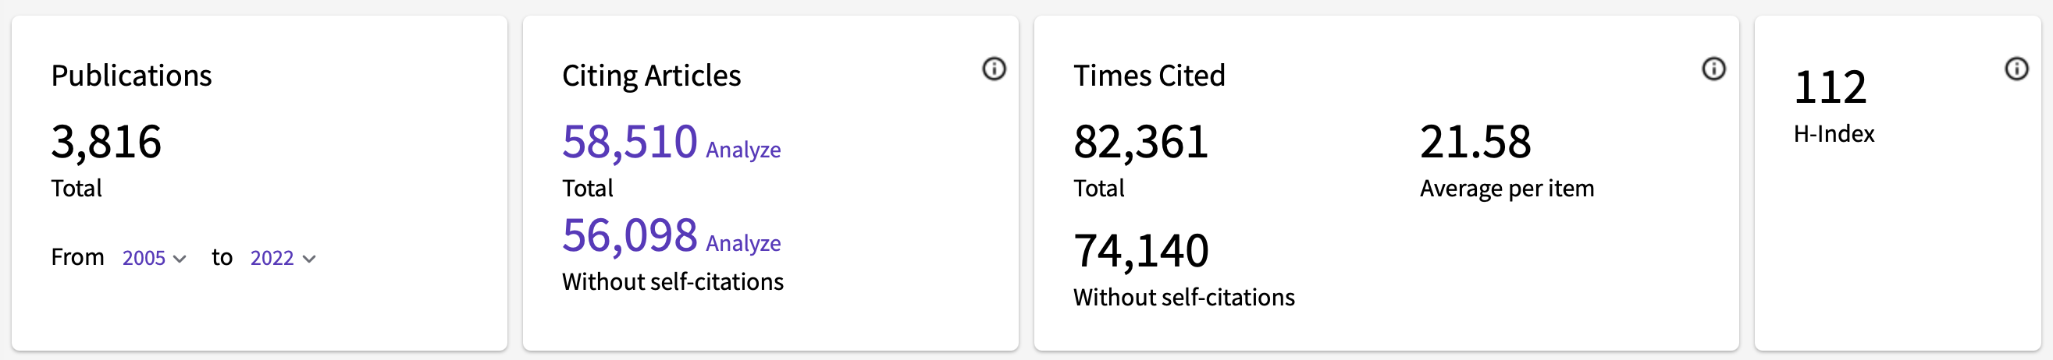
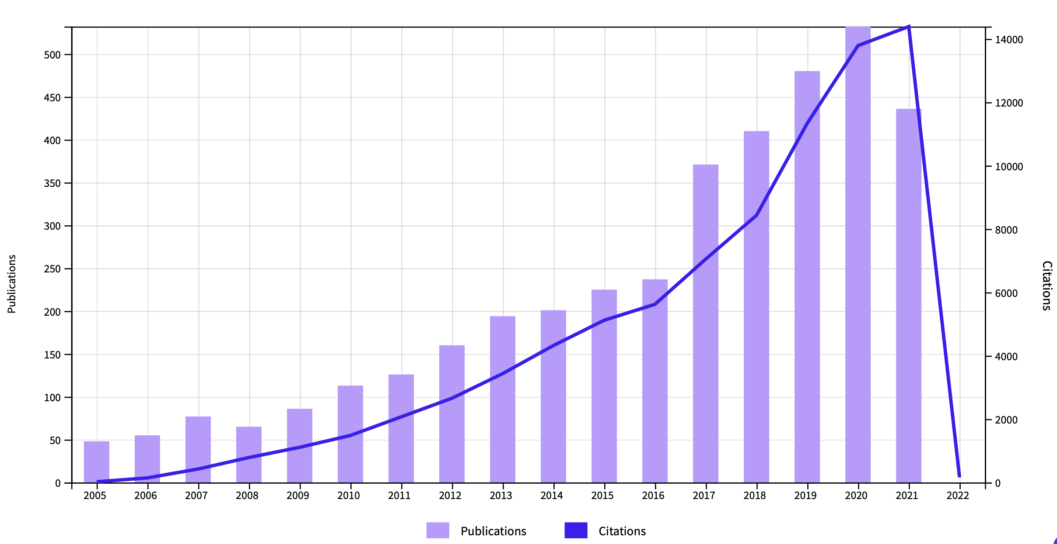
Citas de “flexibilidad cognitiva” en webs científicas
Unidad 1
Fuente: webofscience.com
With the support of the Erasmus+ programme of the European Union. This document and its contents reflects the views only of the authors, and the Commission cannot be held responsible for any use which may be made of the information contained therein.
Notes:
15

Slide 16
Unidad 1
Orígenes y desarrollo: autores clásicos
Formulación de la “Teoría de la Flexibilidad Cognitiva” (1988)
por
Rand Spiro, Michigan State University
Richard Lorne Coulson, Clayton State University
Paul J. Feltovich, Florida Institute for Human and Machine Cognition
Spiro, Couldon y Feltovich siguen siendo los autores más citados en este campo
→
Próximamente en 2022: número especial "Flexibilidad cognitiva: conceptos, problemas y evaluación" en Journal of Intelligence
* Spiro R., Coulson R., Feltovich P. (1988). Cognitive Flexibility Theory: Advanced Knowledge Acquisition in Ill-Structured Domains. Proceedings of The Tenth Annual Conference of the Cognitive Science Society, Montreal, August, 1988, Lawrence Erlbaum Assoc., Hillsdale, NJ, 1988.
With the support of the Erasmus+ programme of the European Union. This document and its contents reflects the views only of the authors, and the Commission cannot be held responsible for any use which may be made of the information contained therein.
Notes:
https://www.mdpi.com/journal/jintelligence/special_issues/Cognitive_Flexibility_Concepts_Issues_Assessment
16

Slide 17
Unidad 1
La importancia de la Flexibilidad Cognitiva
La flexibilidad cognitiva se ha asociado con:
Mayor resiliencia – mejor sustentación contra eventos negativos de la vida (ver Genet and Siemer, 2011)
Mejor calidad de vida y bienestar para las personas mayores (Davis et al., 2010)
Creatividad – capacidad de generar nuevas ideas, hacer nuevas conexiones entre ideas, nuevos inventos. También importante en ciencia e innovación. Por ejemplo, los empresarios que han creado varias empresas son más flexibles cognitivamente que los gerentes de edad y coeficiente intelectual similares (Lawrence et al, 2008)
Ejecutivos de negocios con mejor desempeño (Becker and Klaner, 2021)
Protección contra los prejuicios, como el de confirmación – gente que son flexibles cognitivamente son mejores en reconocer fallos potenciales propios y usar estrategias para superar estos fallos. (Zmigrod et al, 2016)
Afecta a como la gente afronta el estrés, la incertidumbre y los nuevos desafíos (incluida la adaptación a la pandemia del COVID-19)
With the support of the Erasmus+ programme of the European Union. This document and its contents reflects the views only of the authors, and the Commission cannot be held responsible for any use which may be made of the information contained therein.
Notes:
17

Slide 18
Unidad 2
Medición de la Flexibilidad Cognitiva: Experimental
Pruebas experimentales, típicamente específicas de la edad debido al hecho de que son demasiado simples o avanzadas para otros grupos de edad
Diversos grados de flexibilidad cognitiva, es decir, no 1 o 0
Distintas personas se pueden considerar cognitivamente flexibles – capaces de cambiar su forma de pensar para adaptarse a nuevos estímulos, pero uno puede ser capaz de conseguirlo a un ritmo más rápido
Ejemplo de tareas experimentales para medir la flexibilidad:
Tarea A-No-B (niños)
Tarea de clasificación de tarjetas de cambio dimensional (niños pequeños)
Tarea de clasificación de tarjetas de clasificación múltiple (niños de 7 a 11 años)
Prueba de clasificación de tarjetas de Wisconsin (niños de 9 a 11 años)
Test de Stroop (prueba de nombrar palabras de colores coloreadas) (niños de más de 11 años y adultos) →
Para más información, ver: Ionescu (2012)*
* Explorando la naturaleza de la flexibilidad cognitiva. Nuevas ideas en psicología, 30(2), 190-200.)
With the support of the Erasmus+ programme of the European Union. This document and its contents reflects the views only of the authors, and the Commission cannot be held responsible for any use which may be made of the information contained therein.
Notes:
18

Slide 19
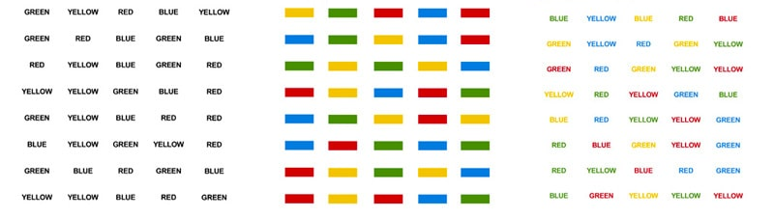
Unidad 2
Test de Stroop
Test de Stroop (creado por J.R Stroop, 1935) mide la flexibilidad cognitiva
Efecto Stroop: (en psicología) el retraso en el tiempo de reacción entre el procesamiento automático y controlado de la información, en el que los nombres de las palabras interfieren con la capacidad de nombrar el color utilizado para escribir las palabras.
Proceso: a una persona se le presentan 3 tipos distintos de cartas: una carta de color, una carta de palabra, y una carta combinada de “color-palabra”. El objetivo es identificar los colores de la carta colores, las palabras en la carta palabra, y luego únicamente los
colores en la Carta “color-palabra”.
Puedes probarlo online aquí o aquí
With the support of the Erasmus+ programme of the European Union. This document and its contents reflects the views only of the authors, and the Commission cannot be held responsible for any use which may be made of the information contained therein.
Notes:
19

Slide 20
Unidad 2
Medición de la Flexibilidad Cognitiva: No experimental
Pruebas no experimentales
El cuestionario de flexibilidad y control cognitivo (Gabrys et al., 2018)
  Basado en la autoevaluación de afirmaciones como “me distraigo fácilmente con pensamientos o sentimientos inquietantes”, “Sopeso mis opciones antes de elegir cómo actuar”, “Me resulta difícil desviar mi atención de pensamientos o sentimientos negativos” etc.
La escala de flexibilidad cognitiva (Chan et al., 2008)
  Basado en la autoevaluación de afirmaciones como “evito situaciones nuevas e inusuales”, “tengo problemas para usar mis conocimientos sobre un tema determinado en situaciones de la vida real” etc. (alternativa a la anterior).
  Hacer el test online
* Gabrys, R. L., Tabri, N., Anisman, H., & Matheson, K. (2018). Cognitive control and flexibility in the context of stress and depressive symptoms: The cognitive control and flexibility questionnaire. Frontiers in Psychology, 9, 2219.
* Chan, R. C., Shum, D., Toulopoulou, T., & Chen, E. Y. (2008). Assessment of executive functions: Review of instruments and identification of critical issues. Archives of clinical neuropsychology, 23(2), 201-216.
With the support of the Erasmus+ programme of the European Union. This document and its contents reflects the views only of the authors, and the Commission cannot be held responsible for any use which may be made of the information contained therein.
Notes:
20

Slide 21
Unidad 2
La edad y la Flexibilidad Cognitiva
Se cree que los adultos de 25 años en adelante muestran el mayor grado de flexibilidad cognitiva.
El cerebro humano está completamente desarrollado a mediados de los 20, pero hasta mediados de los 20, los humanos no han alcanzado su capacidad cognitiva completa. Los niños pequeños muestran un grado significativo de rigidez cognitiva debido a la falta de desarrollo cortical.
Después del desarrollo máximo del cerebro a mediados de los 20, se cree que la flexibilidad cognitiva se puede mantener y/o mejorar durante un período prolongado
Los más mayores tienden a tener una flexibilidad cognitiva significativamente reducida comparándola con la de los adultos más jóvenes
Hay una transición entre la edad adulta de mediana edad y la edad adulta mayor en la que la cognición disminuye y se establece la neurodegeneración.
With the support of the Erasmus+ programme of the European Union. This document and its contents reflects the views only of the authors, and the Commission cannot be held responsible for any use which may be made of the information contained therein.
Notes:
21

Slide 22
Unidad 3
Mejorando la Flexibilidad Cognitiva (para adultos)
Terapia de comportamiento cognitivo (TCC)
  Terapia psicológica basada en las evidencias que ayuda a las personas a cambiar sus patrones de pensamiento y comportamiento. En la TCC, el objetivo es reconstruir el pensamiento del individuo para considerar opciones más flexibles
Aprendizaje estructurado
  La capacidad de extraer información sobre la estructura de un entorno complejo y y descifrar flujos de información sensorial inicialmente incomprensibles. Este tipo de aprendizaje involucra regiones cerebrales frontales y estriados similares a las de la flexibilidad cognitiva.
Formación
  Regularmente y con determinación, someterse uno mismo a nuevas situaciones inusuales y diferentes contextos para entrenar al cerebro para que sea más flexible. La flexibilidad cognitiva requiere práctica en los pequeños momentos de la vida cotidiana.
With the support of the Erasmus+ programme of the European Union. This document and its contents reflects the views only of the authors, and the Commission cannot be held responsible for any use which may be made of the information contained therein.
Notes:
22

Slide 23
Unidad 3
Formas no específicas para mejorar la flexibilidad cognitiva
1. Lectura
  La lectura activa varias regiones del cerebro humano, trabajando juntas al mismo tiempo. Mantiene el cerebro estimulado, al igual que la construcción de un músculo en el gimnasio. Esto mejora la función cerebral en general y, por lo tanto, también la flexibilidad cognitiva.
2. Meditación
  Los estudios han demostrado que tanto la atención como la flexibilidad cognitiva pueden mejorar con la práctica de la meditación consciente. Cuanto más avanzada está una persona con su práctica, mayor parece ser la flexibilidad cognitiva
3. Ejercicio físico
  Los beneficios psicológicos del ejercicio: mejora el estado de ánimo, la energía y la mejora cognitiva. El ejercicio aeróbico regular está asociado con el crecimiento de nuevas células cerebrales y es una forma eficaz de aumentar la flexibilidad cognitiva
4. Dormir
  El sueño de movimientos oculares rápidos está asociado con el procesamiento de información a través de redes neuronales. El sueño REM está asociado con una mayor creatividad y habilidades de razonamiento. Dormir es bueno para el cerebro y para mejorar la flexibilidad cognitiva
5. Hacer dieta
  Los ácidos grasos ayudan a mejorar la neurotransmisión, la función cognitiva y reducen la inflamación cerebral. Una dieta llena de grasas saludables o suplementos específicos de omega-3 puede aumentar la flexibilidad cognitiva al reducir la inflamación
6. Juegos
  Cualquier tipo de juego que desafíe a nuestro cerebro, bien online, juegos de mesa o incluso puzles y juegos de improvisación, pueden ayudar a crear vías neuronales. Tener estas reservas mentales reforzadas puede ayudar a retrasar el deterioro cognitivo a medida que envejecemos
With the support of the Erasmus+ programme of the European Union. This document and its contents reflects the views only of the authors, and the Commission cannot be held responsible for any use which may be made of the information contained therein.
Notes:
23

Slide 24
¡Gracias!
Notes:
24

